Slide 1
Niveau 1 · Deel 2: De zeven principes van PRINCE2 7
Project- en Programmamanagement

Slide 2
Terugblik
•
Zeven bevindingen uit de WGP 2.0 post-mortem
•
Vandaag: het antwoord op elke bevinding

Slide 3
Drie lagen, drie mate van flexibiliteit
•
Principes → nooit aanpassen
•
Practices en processen → wél tailoren
•
Producten en terminologie → meest flexibel

Slide 4
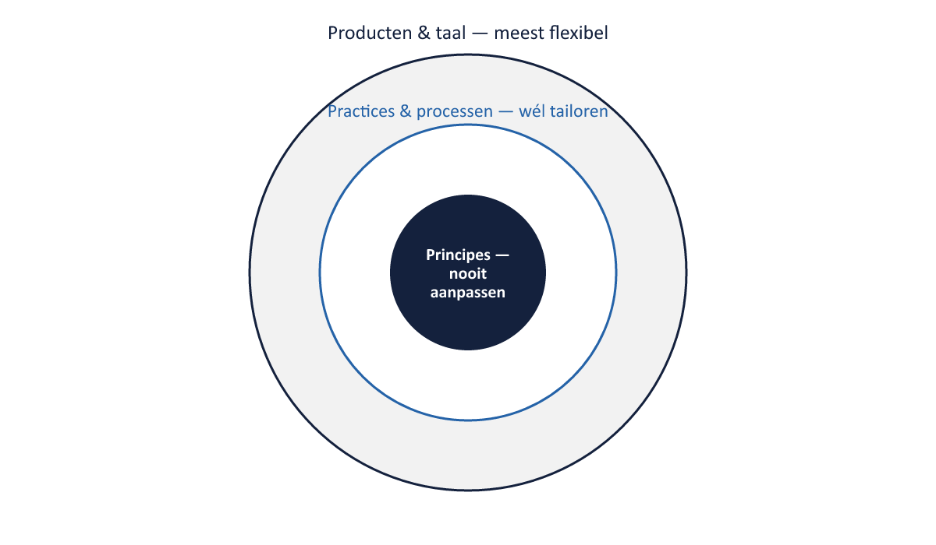
Figuur 2-1 — piramide principes/practices-processen/producten-taal

Slide 5
Principe 1
•
Ensure continued business justification
•
Borg voortdurende bedrijfsrechtvaardiging — bij elke faseovergang herijkt
•
→ sluit bevinding 1: business case nooit herzien

Slide 6
Principe 2
•
Learn from experience
•
Lessen zoeken, vastleggen, doorgeven — geen documentatieplicht maar gedrag
•
→ sluit bevinding 6: risicoregister nooit als levend document gebruikt

Slide 7
Principe 3
•
Define roles, responsibilities, and relationships
•
Business, gebruiker, leverancier — plus de onderlinge relatie, niet alleen het organogram
•
→ sluit bevinding 2: stuurgroep zonder bevoegdheid

Slide 8
Principe 4
•
Manage by stages
•
Beheerste fasen, elk met een go/no-go-besluit
•
→ sluit bevinding 3: 18 maanden zonder beslismoment

Slide 9
Principe 5
•
Manage by exception
•
Toleranties per laag; alleen uitzonderingen escaleren
•
→ sluit bevinding 5: geen toleranties, dus geen ruimte om te sturen

Slide 10
Principe 6
•
Focus on products
•
Eerst het resultaat en de kwaliteitscriteria, dan de activiteiten
•
→ sluit bevinding 4: activiteitenplanning i.p.v. resultatenplanning

Slide 11
Principe 7
•
Tailor to suit the project
•
Aanpassen aan omvang, complexiteit, risico en context — bewust en gedocumenteerd
•
→ sluit bevinding 7: nooit besloten hoe baten na oplevering gemeten zouden worden

Slide 12
People: het nieuwe element
•
Stakeholderrelaties, leiderschap, cultuur, samenwerking
•
PRINCE2 6: rollen + processen + documenten = het werkt vanzelf
•
PRINCE2 7: mensen moeten ook daadwerkelijk effectief samenwerken

Slide 13
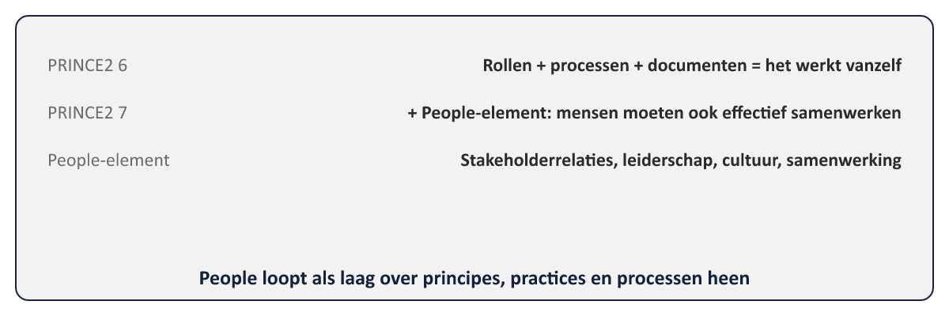
Figuur 2-2 — People-element als laag over principes/practices/processen heen

Slide 14
Sustainability: het zevende performance target
•
PRINCE2 6: tijd, kosten, scope, kwaliteit, risico, baten
•
PRINCE2 7: + duurzaamheid
•
ESG steeds vaker een formeel toetsingscriterium, ook bij Meridiaan

Slide 15
De gulden regel van tailoring
•
Principes: nooit aanpassen
•
Practices/processen: aanpassen, functie behouden
•
Taal/producten: vrij aanpasbaar
•
Elke keuze beargumenteerd en vastgelegd (in het PID)

Slide 16
Tailoring of schending? Vuistregel
•
Verandert de vórm, maar blijft het besturingsvermogen intact → tailoring
•
Verdwijnt het besturingsvermogen zelf → principeschending

Slide 17
Figuur 2-3 — beslisboom tailoring vs. schending
Wat gebeurt er? | Uitkomst
Vorm verandert, besturingsvermogen blijft intact | Tailoring
Besturingsvermogen verdwijnt (geen beslismoment, geen tolerantiegrens meer) | Principeschending

Slide 18
Vooruitblik
•
Deel 3–6: de zeven practices — het "hoe" bij het "waarom" van vandaag
•
Deel 3: Business Case en Organizing

Slide 19
Reflectievraag: ken je een voorbeeld waarin een principe werd "getailord" dat dat niet had mogen worden?

